Slide 1
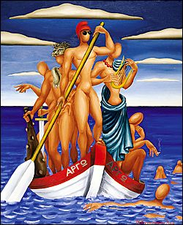

Ελληνικός μεσοπολεμικός υπερρεαλισμός
Εαρινό εξάμηνο 2019 Nicole Votavová Sumelidisová

Slide 2
Απαιτήσεις του μαθήματος
Παρουσία στα μαθήματα
Προφορική εξέταση
Γραπτή εργασία + παρουσίαση στο μάθημα (15 Μαΐου):
Παρουσίαση: 15 – 20 λεπτά
Γραπτή εργασία: cca 10 σελίδες, μορφή ακαδημαϊκής εργασίας, μέχρι 10 Μαΐου

Slide 3
Θέματα:
Ο Οδυσσέας Ελύτης και ο υπερρεαλισμός
Η πρόσληψη του υπερρεαλισμού στην Ελλάδα
Η Αμοργός του Νίκου Γκάτσου

Slide 4
Δομή εργασίας και πηγές
ΔΟΜΗ ΕΡΓΑΣΙΑΣ:
ΕΙΣΑΓΩΓΗ: παρουσίαση θέματος, στόχος, μεθοδολογία – πλάνο ανάπτυξης
ΚΥΡΙΟ ΜΕΡΟΣ: ανάπτυξη θέματος
ΕΠΙΛΟΓΟΣ: ανακεφαλαίωση, συμπεράσματα
ΒΙΒΛΙΟΓΡΑΦΙΑ: όλο το βιβλιογραφικό υλικό
ΠΗΓΕΣ
Πρωτογενείς
Δευτερογενείς
Παράθεμα x παράφραση

Slide 5
Θέματα:
Ο Οδυσσέας Ελύτης και ο υπερρεαλισμός
Η πρόσληψη του υπερρεαλισμού στην Ελλάδα
Η Αμοργός του Νίκου Γκάτσου

Slide 6
Παραπομπές
ΣΥΣΤΗΜΑ ΥΠΟΣΗΜΕΙΩΣΕΩΝ
Δείκτης μετά το σημείο στίξης: Σύμφωνα με τον Steward «Η ανάπτυξη των παιδιών ως αποτέλεσμα της καθημερινής φροντίδας δεν μπορεί να μελετηθεί χωρίς να εξετάσουμε την επιρροή του οικογενειακού περιβάλλοντος».1
Υποσημειώσεις:
ΣΥΣΤΗΜΑ HARVARD (εντός κειμένου)
Σε τελική ανάλυση, η ίδια η φύση αυτών των ασυμφωνιών ταυτίζεται με αυτό που έχει υποστηρίξει ο Stewart (1987: 429): «Η ανάπτυξη των παιδιών ως αποτέλεσμα της καθημερινής φροντίδας δεν μπορεί να μελετηθεί χωρίς να εξετάσουμε την επιρροή του οικογενειακού περιβάλλοντος».
«Η ανάπτυξη των παιδιών ως αποτέλεσμα της καθημερινής φροντίδας δεν μπορεί να μελετηθεί χωρίς να εξετάσουμε την επιρροή του οικογενειακού περιβάλλοντος» (Stewart 1987: 429) .

Slide 7
Υποσημειώσεις
Βιβλίο:
ΑΝΑΣΤΑΣΙΑΔΟΥ, Α. Νεότερη Ελληνική Λογοτεχνία (19ος και 20ός αιώνας), Ίκαρος, Αθήνα 2000, σελ. 53.
Πρακτικά συμποσίου:
Apostolopoulos Y., Loukissas Ρ. & Leondidou. (eds./επιμ.). Mediterranean tourism Facets of socio-economic development and cultural change. Routledge. London 2001, σελ….
Συγκεκριμένη εισήγηση:
Συγγραφέας, τίτλος εισήγησης, στο (in) Apostolopoulos Y., Loukissas Ρ. & Leondidou. (eds./επιμ.). Mediterranean tourism Facets of socio-economic development and cultural change. Routledge. London 2001, σελ….
Περιοδικό:
Thuen, T., The significance of borders in the East European transition. International Journal of Urban and Regional Research, τεύχος 23, 1999, σελ. 738-50.
Κείμενο στο διαδίκτυο:
VandenBos, Κnapp, S., & Doe, J. 2001.Role of reference elements in the selection of resources by psychology unrgaduates. Journal of Bibliographic Research, 5, 117-123. Διαθέσιμο στον δικτυακό τόπο: http://jbr.org/articles.html (13/9/2001)

Slide 8
Βιβλιογραφία:
ΣΥΣΤΗΜΑ ΥΠΟΣΗΜΕΙΩΣΕΩΝ
Βιβλίο:
Αναστασιάδου Α. κ.ά., Νεότερη Ελληνική Λογοτεχνία (19ος και 20ός αιώνας), ΕΑΠ, Πάτρα 2000.
Apostolopoulos Y., Loukissas Ρ. & Leondidou. (eds./επιμ.). Mediterranean tourism Facets of socio-economic development and cultural change. Routledge. London 2001.
Περιοδικό:
Thuen, T., The significance of borders in the East European transition. International Journal of Urban and Regional Research, 23, 3. 1999: 738-50. (όλη η έκταση)
Κείμενο στο διαδίκτυο:
VandenBos, Κnapp, S., & Doe, J. 2001.Role of reference elements in the selection of resources by psychology unrgaduates. Journal of Bibliographic Research, 5, 117-123. Διαθέσιμο στον δικτυακό τόπο: http://jbr.org/articles.html (13/9/2001)

Slide 9
Υπερρεαλισμός
Όρος:
Ο υπερρεαλισμός ή σουρεαλισμός, από τις γαλλικές λέξεις sur (επάνω, επί) και réalisme (ρεαλισμός, πραγματικότητα) όπου στα ελληνικά θα μπορούσε να αποδοθεί ως «πάνω ή πέρα από την πραγματικότητα»
Ενώνει την εξωτερική και εσωτερική πραγματικότητα
Λογοτεχνικό και καλλιτεχνικό κίνημα των αρχών του αιώνα, το οποίο χρησιμοποιώντας τα όνειρα, το στοιχείο του τυχαίου και έναν απόλυτο αυτοματισμό, είχε ως στόχο να εκφράσει την καθαρή σκέψη, απαλλαγμένη από όλους τους περιορισμούς που επιβάλλει η λογική και οι ηθικές ή κοινωνικές προκαταλήψεις· σουρεαλισμός.

Slide 10
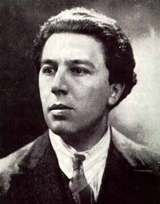
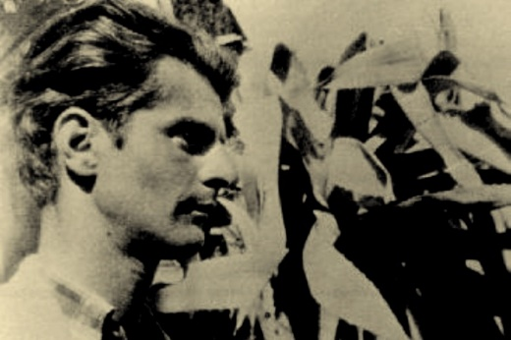
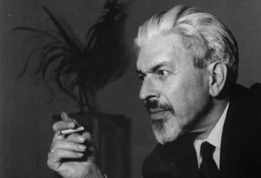
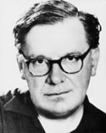
Ίδρυση του υπερρεαλισμού στη Γαλλία και στην Ελλάδα
André Breton: Manifeste du surréalisme (1924)
Νικήτας Ράντος/Νικόλας Κάλας
Ανδρέας Εμπειρίκος
Νίκος Εγγονόπουλος

Slide 11
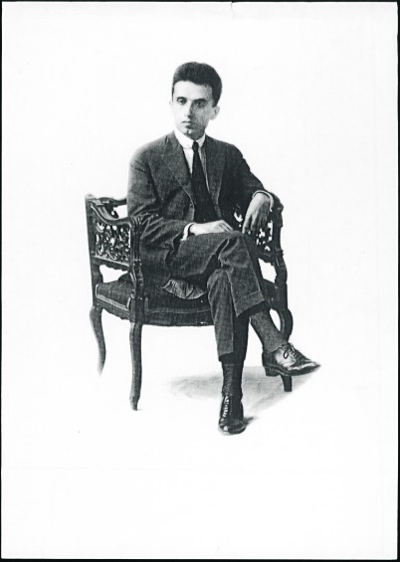
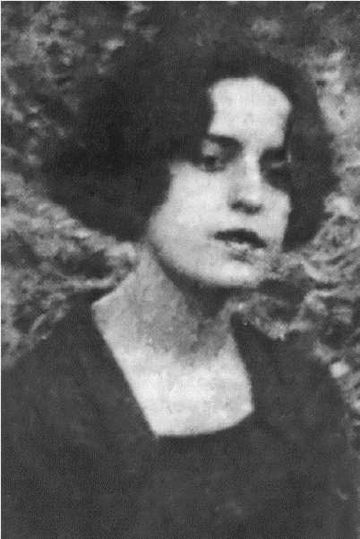
Γενιά του ΄20: νεορομαντική ποίηση
έμμετρη ποίηση
απαισιοδοξία, μελαγχολία, αίσθηση του ανικανοποίητου του αδιεξόδου
απουσία ιδανικών (x Παλαμάς, Σικελιανός, Καζαντζάκης)
στροφή στο άτομο – ποίηση χαμηλών τόνων (στα προσωπικά του αισθήματα)
καταφύγιο στην ονειροπόληση και τη φυγή

Slide 12
[Είμαστε κάτι…] συλλ. Ελεγεία και Σάτιρες
Είμαστε κάτι ξεχαρβαλωμένες κιθάρες. Ο άνεμος, όταν περνάει, στίχους, ήχους παράφωνους ξυπνάει στις χορδές που κρέμονται σαν καδένες. Είμαστε κάτι απίστευτες αντένες. Υψώνονται σα δάχτυλα στα χάη, στην κορυφή τους τ’ άπειρο αντηχάει, μα γρήγορα θα πέσουνε σπασμένες. | Είμαστε κάτι διάχυτες αισθήσεις, χωρίς ελπίδα να συγκεντρωθούμε. Στα νεύρα μας μπερδεύεται όλη η φύσις. Στο σώμα, στην ενθύμηση πονούμε. Μας διώχνουνε τα πράγματα, κι η ποίησις είναι το καταφύγιο που φθονούμε.

Slide 13
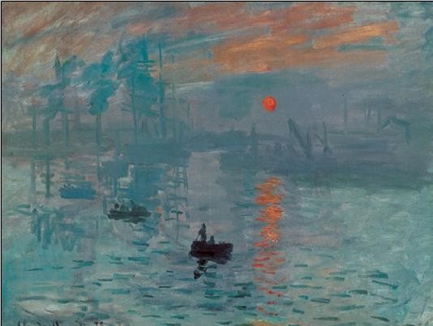
Καλλιτεχνικός μοντερνισμός
Πρώτο μισό του 20ού αιώνα (κυρίως μεσοπόλεμος)
Διεθνές κίνημα με κύριους εκπροσώπους από τις αγγλόφωνες περιοχές
Ενάντια στον θετικισμό (λογική, αντικειμενικότητα, εμπειρία) = σχετικοποίηση της αρχής της αιτιότητας
Υποστηρίζει την υποκειμενική άποψη
Με βοήθεια των ανθρωπιστικών και φυσικών επιστημών – S. Freud
Εικαστικές τέχνες: ιμπρεσιονισμός,
εξπρεσιονισμός, κυβισμός
Claude Monet, Impression, soleil levant, 1872

Slide 14
Μοντερνισμός - ποίηση
Πρόδρομοι: Βaudelaire, Verlaine, Rimbaud, Lautréamont
Eκπρόσωποι: T. S. Eliot, E. Pound, W. B. Yeats
Ρήξη με την παράδοση:
Εγκαταλείπεται η έμμετρη ποίηση, επικράτηση του ελεύθερου στίχου
Παραβίαση συντακτικών κανόνων
Κατάργηση στίξης
Τολμηρές μεταφορές:
Ελεύθεροι συνειρμοί
Πολυσημία
Υπαινικτική γλώσσα
Καινούριο λεξιλόγιο (βλ. Βαγενάς)
Κατάργηση της αρχής της μίμησης
Αυτοαναφορικότητα

Slide 15
Μοντερνισμός - πεζογραφία
Αναπτύχτηκε με καθυστέρηση
Μυθιστόρημα (βλ. Θεοτοκάς)
Εκπρόσωποι: Μ. Proust, V. Woolf, J. Joyce, T. Mann, F. Kafka
Ενάντια στον ρεαλισμό και νατουραλισμό
Υποκειμενική αντίληψη του κόσμου
Αποσπασματικότητα
Χαλάρωση πλοκής
Εσωτερικός μονόλογος
Συνειρμική γραφή
Περιορισμένη οπτική γωνία / διαφορετικές οπτικές γωνίες
Ο χρόνος διασπάται

Slide 16
Όρος «πρωτοπορία»
Avant-garde – εμπροσθοφυλακή:
Στρατιωτικό απόσπασμα που προπορεύεται στρατιωτικής φάλαγγας, για να την πληροφορεί έγκαιρα σχετικά με τις θέσεις και τις κινήσεις του εχθρού και για να την προστατεύει από αιφνιδιαστικές επιθέσεις.
Λεξικό Κοινής Νεοελληνικής Γλώσσας, Ίδρυμα της ελληνική γλώσσας, 1999.
Επαναστατικά καλλιτεχνικά κινήματα των αρχών του 20ού αιώνα που έχουν (τουλάχιστον κάποιο διάστημα) εκτός από αισθητικούς και κοινωνικοπολιτικούς σκοπούς.

Slide 17
Συγγένειες
Ο μοντερνισμός και οι πρωτοπορίες είναι κινήματα καταρχήν σύγχρονα, καθώς εμφανίζονται την ίδια περίπου εποχή, στις πρώτες δεκαετίες του 20^{ου} αιώνα.
Και τα δυο κινήματα (μοντερνισμός - πρωτοπορίες) έχουν κοινούς προγόνους, συγκεκριμένα τους Γάλλους ποιητές της σχολής του συμβολισμού του δεύτερου μισού του 19^{ου} αιώνα.
Διεθνή κινήματα μεγάλων αστικών κέντρων: Σαν κινήματα ο μοντερνισμός και οι πρωτοπορίες εμφανίζονται στα μεγάλα αστικά κέντρα, στις μητροπόλεις της Ευρώπης συγκεκριμένα από ομάδες που περιλαμβάνουν πολίτες διαφόρων χωρών της ευρωπαϊκής ηπείρου και της Αμερικής:
Τόσο ο μοντερνισμός όσο και οι πρωτοπορίες είναι διεθνή κινήματα μια και ως υπερεθνικές κινήσεις διασχίζουν τα σύνορα και απλώνονται σε όλο τον κόσμο. Οι μητροπόλεις, όπου εμφανίζονται και διαμορφώνονται αυτές οι κινήσεις, είναι για το μοντερνισμό το Λονδίνο και για τις πρωτοπορίες το Παρίσι (κίνημα σουρεαλισμού) και η Ζυρίχη (κίνημα Νταντά). Αλλά και σε άλλες χώρες εμφανίζονται τέτοιες κινήσεις, όπως στην Ιταλία και στη Ρωσία ( κίνημα φουτουρισμού).
Τέλος, ιδιαίτερα σημαντικό κοινό σημείο μεταξύ των κινημάτων του μοντερνισμού και των πρωτοποριών είναι ότι και τα δυο αντιμάχονται τη λογοτεχνική παράδοση. Πέρα από τις διαφορές τόσο ο μοντερνισμός όσο και τα επαναστατικά κινήματα (πρωτοπορίες) εμφανίζονται ως αντίδραση στην ιδεολογία που υπόκειται στις στατικές λογοτεχνικές μορφές, τις οποίες έρχονται να ανατρέψουν. Κοινός παρονομαστής σε όλες τις κινήσεις είναι η ρητή ή η υπονοούμενη αντιπαλότητα απέναντι στο αστικό ιδεώδες για τη λογοτεχνία και την τέχνη.

Slide 18
Διαφορές
Η βασικότερη ίσως διαφορά τους αφορά στην συμπεριφορά/στάση τους απέναντι στην παράδοση: Ο μοντερνισμός, αν και εμφανίζεται ως κίνηση που αντιτίθεται στην παράδοση, όπως αυτή είναι διαμορφωμένη στις μέρες του, τελικά εύκολα συμφιλιώνεται μαζί της, η συμβολή του είναι στην ανανέωση ή τον εκσυγχρονισμό της. Ο μοντερνισμός ερωτοτροπεί κατά κάποιο τρόπο με την παράδοση και μετεξελίσσεται ο ίδιος σε παράδοση. Οι πρωτοπορίες αντίθετα δεν συμφιλιώνονται με την παράδοση.
Και η πρωτοπορία όμως δεν αγνοεί ή δεν αρνείται το παρελθόν απολύτως την παράδοση, αλλά αντιμετωπίζει την παράδοση ακραίως ανατρεπτικά και κριτικά, πολύ συχνά με χιούμορ και ειρωνεία, χαρακτηριστική είναι η παρωδία των κλασικών, σοβαρών μορφών, λογοτεχνικών ειδών ή συγκεκριμένων κειμένων.
Πρόσληψη (ομαλή πρόσληψη μοντερνιστών x αρνητική στάση προς την πρωτοπορία)
Κοινωνικοπολιτικός χαρακτήρας της πρωτοπορίας (x συμβατικές αντιλήψεις των μοντερνιστών)
Ομαδικός – συλλογικός χαρακτήρας – ομαδικές δραστηριότητες

Slide 19
Ν. Βαγενάς, Για έναν ορισμό του μοντέρνου στην ποίηση, στο Ειρωνική γλώσσα, Αθήνα 1984, σελ. 12-41.
1^{ο}) Ο ελεύθερος στίχος
2^{ο}) Η μεγάλη ανάπτυξη της δραματικότητας σε σύγκριση με τη λυρικότητα της παλαιάς ποίησης
3^{ο}) Το καθημερινό λεξιλόγιο —άμεση, ως ένα βαθμό, συνέπεια της δραματικότητας— σε αντίθεση προς το «ποιητικό» λεξιλόγιο της παλαιάς, που κάνει τη νέα ποίηση να πλησιάζει προς το λεξιλόγιο της πεζογραφίας και τον τόνο της προφορικής ομιλίας (αστική ποίηση)
4^{ο}) Η σκοτεινότητα· μια σκοτεινότητα διανοητικής φύσεως, που κάνει δύσκολο να περιγράφουμε το νόημα ενός ποιήματος.

Slide 20
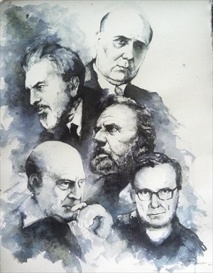
Γενιά του Τριάντα
Αρνείται τον ρεαλισμό και νεοσυμβολισμό
Μανιφέστο – Ελεύθερο πνεύμα του Γ. Θεοτοκά (1913)
Κοινά στοιχεία:
ενσυνείδητη τάση προς την μοντέρνα λογοτεχνία
ελληνικότητα (αναμέτρηση με την παράδοση)
Κύριοι εκπρόσωποι:
Πεζογραφία: Γ. Θεοτοκάς, Μ. Καραγάτσης, Αγ. Τερζάκης
Ποίηση: Γ. Σεφέρης, Ο. Ελύτης, Γ. Ρίτσος, Ν. Ράντος, Α. Εμπειρίκος, Ν. Εγγονόπουλος

Slide 21
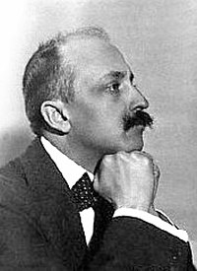
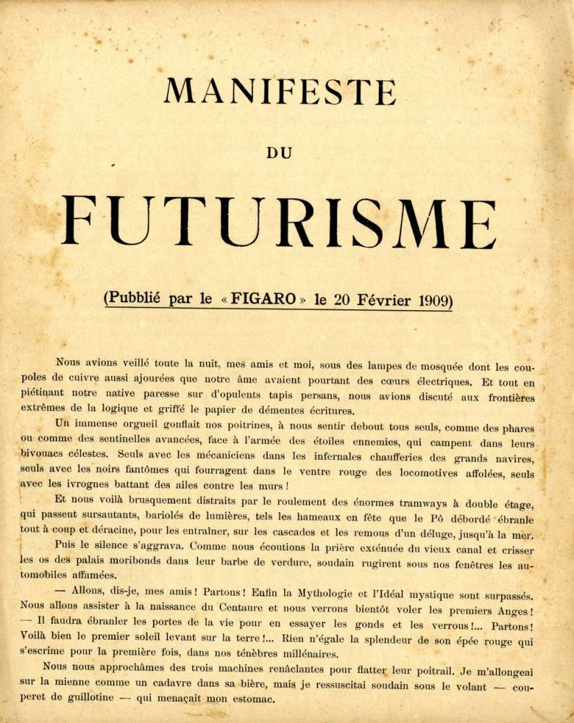
Φουτουρισμός
Ένα από τα τέσσερα πρωτοποριακά κινήματα (ο εξπρεσιονισμός, το νταντά και ο υπερρεαλισμός).
Η ονομασία «φουτουρισμός» προέρχεται από την ιταλική λέξη futurismo, που θα μπορούσε να μεταφραστεί ως «μελλοντισμός», λατ. futurum.
1909 - ο εισηγητής του, ο Ιταλός ποιητής F. Τ. Marinetti δημοσιεύει στην παρισινή εφημερίδα Le Figaro το Μανιφέστο του φουτουρισμού.
Επηρεάζει κυρίως της εικαστικές τέχνες, λιγότερο τη λογοτεχνία.

Slide 22
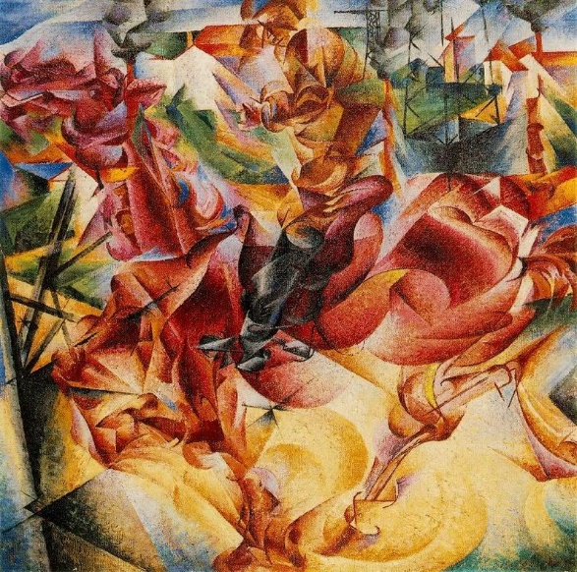
Χαρακτηριστικά του λογοτεχνικού φουτουρισμού
απόρριψη του παρελθόντος – ύμνηση του μέλλοντος, κυρίως της τεχνολογικής και βιομηχανικής προόδου: «ελευθερία, δράση, ταχύτητα, μηχανή».
(«..ένα βρυχώμενο αυτοκίνητο [..] είναι πιο όμορφο από τη Νίκη της Σαμοθράκης»)
Νέες μορφές – αναπαράσταση κίνησης και ταχύτητας:
ελεύθερο στίχος
χαλαρή και ανορθόδοξη σύνταξη
απουσία στίξης
μέθοδος ελεύθερων λέξεων
νέο ποιητικό λεξιλόγιο
δημόσιες εκδηλώσεις
Μετά το 1920 – συνδέεται με το φασισμό του Μουσολίνι
ρωσικός φουτουρισμός – συνδέεται με την κομμουνιστική ιδεολογία

Slide 23
Μανιφέστο του φουτουρισμού
Θέλετε λοιπόν να σπαταλήσετε τις καλύτερες σας δυνάμεις σ' αυτό τον αιώνιο και ανώφελο θαυμασμό του παρελθόντος, απ' όπου μοιραία θα βγείτε εξαντλημένοι, φτωχότεροι σε πνεύμα και ποδοπατημένοι; Στην πραγματικότητα σας βεβαιώνω ότι ή καθημερινή παρουσία σε μουσεία, βιβλιοθήκες και ακαδημίες (νεκροταφεία κενών προσπαθειών, Γολγοθάς βασανισμένων ονείρων, κατάλογοι ακρωτηριασμένων ορμών!...) είναι για τους καλλιτέχνες το ίδιο επικίνδυνη όσο και ή εκτεταμένη προστασία των συγγενών για μερικούς νέους μεθυσμένους από την ευφυΐα τους και τη φιλόδοξη επιθυμία τους. Αλλά για τους ετοιμοθάνατους, τους άρρωστους, τους φυλακισμένους, ο θαυμασμός του παρελθόντος είναι Ίσως ένα βάλσαμο στην κακοδαιμονία τους, αφούγι' αυτούς το μέλλον είναι κομματιασμένο... Αλλά εμείς δεν θέλουμε να ξέρουμε πια για το παρελθόν, εμείς οι νέοι και οι δυνατοί φουτουριστές!

Slide 24
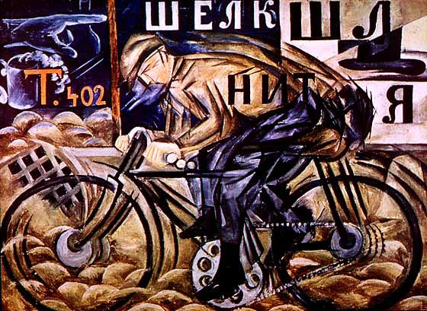
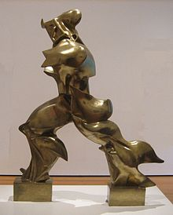
Μανιφέστο του φουτουρισμού
Στο αεροπλάνο, καθισμένος στον κύλινδρο της βενζίνης […] από τη θέση του αεροπόρου αισθανόμουν τη γελοία ματαιότητα της αρχαίας σύνταξης, κληροδοτημένης από τον Όμηρο. […] Να, τι μου λέει ο περιστρεφόμενος έλικας, ενώ πετούσα στα διακόσια μέτρα, πάνω απ΄ τις πυκνές καπνοδόχους του Μιλάνου. Κι ο έλικας προσθέτει:
Πρέπει να καταστραφεί η σύνταξη, εκθέτοντας τα ουσιαστικά στην τύχη, έτσι όπως γεννιούνται.
Πρέπει να χρησιμοποιείται το ρήμα στο απαρέμφατο, γιατί προσαρμόζεται με ελαστικότητα στο ουσιαστικό, χωρίς να το υποτάσσει στο εγώ του συγγραφέα που παρατηρεί ή φαντάζεται.
Πρέπει να καταργηθεί το επίθετο, γιατί το ουσιαστικό γυμνό
διατηρεί το βασικό του χρώμα. Το επίθετο διαθέτοντας από μόνο
του κάποια απόχρωση, δεν συμβιβάζεται με τη δυναμική οπτική
μας, γιατί προϋποθέτει μια παύση, έναν στοχασμό…

Slide 25
Πρέπει να καταργηθεί το επίρρημα, παλιά πόρπη, που κρατά ενωμένες τις λέξεις, τη μια με την άλλη. Το επίρρημα διατηρεί στη φράση μια ενοχλητική ενότητα του τόνου.
Να καταργηθεί και η στίξη. Εφόσον θα έχουν εξαλειφθεί τα επίθετα, τα επιρρήματα και οι σύνδεσμοι, η στίξη φυσιολογικά χάνεται στην ποικιλόμορφη ροή ενός ζωντανού στυλ που γεννιέται από μόνο του, και δημιουργείται δίχως παράλογες παύσεις που απαιτούν τα κόμματα και οι τελείες. Για να τονιστούν μερικές κινήσεις και να δειχθεί η κατεύθυνσή τους θα χρησιμοποιούνται τα σημεία των μαθηματικών: + - x: = < > και τα σημεία της μουσικής.

Slide 26

Το ποίημα Zang Tumb Tumb αποτελεί χαρακτηριστικό παράδειγμα των λέξεων σε ελεύθερη διάταξη. Πρόκειται για ένα ηχητικό και σχηματικό ποίημα, το οποίο γράφτηκε από τον Filippo Tommaso Marinetti και εκδόθηκε σε περιοδικό το 1912. Αναφέρεται στη μάχη της Αδριανούπολης (1912) την οποία είχε ο Μαρινέτι παρακολουθήσει ως ανταποκριτής για μια γαλλική εφημερίδα. Στο ποίημα παρουσιάζονται ελεύθερες (απελευθερωμένες) λέξεις σε συνδυασμό με ήχους πυροβολισμών, εκρήξεων και ανθρώπινων φωνών.

Slide 27
Εμείς βεβαιώνουμε ότι το μεγαλείο του κόσμου πλουτίστηκε με μια καινούρια Ομορφιά: την ομορφιά της ταχύτητας. Ένα αγωνιστικό αυτοκίνητο με το κουβούκλιο του στολισμένο με μεγάλους σωλήνες όμοιους με ερπετά εκρηκτικής ανάσας... Ένα αυτοκίνητο βρυχώμενο, πού μοιάζει να τρέχει πάνω σε μύδρους, είναι πιο ωραίο από τη Νίκη της Σαμοθράκης.
Εμείς θέλουμε να εξυμνήσουμε τον άνθρωπο πού κρατάει το τιμόνι του Οποίου ο Ιδεατός άξονας διατρέχει τη Γη, πού κι αυτή ακόμα εκτοξεύτηκε σε αγώνες, πάνω στην περίμετρο της τροχιάς της.
Ο ποιητής πρέπει να σπαταλιέται με πολυτέλεια, με ορμή, με γενναιοδωρία, για να αυξήσει τον ενθουσιώδη πυρετό των αρχέγονων στοιχείων... Δεν υπάρχει πια ομορφιά παρά μόνο στον αγώνα. Κανένα έργο που δεν έχει επιθετικό χαρακτήρα δεν μπορεί να είναι έργο τέχνης. Την ποίηση πρέπει να τη συλλάβουμε σαν μια βίαιη επίθεση ενάντια στις άγνωστες δυνάμεις, με σκοπό να τις περιορίσει και να τις ταπεινώσει μπροστά στον άνθρωπο.
https://www.youtube.com/watch?v=9VCdGvhvZj4

Slide 28
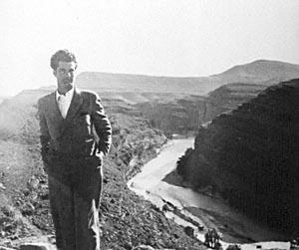
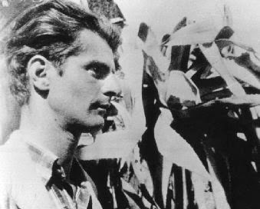
Ν. Καλαμάρης / Νικήτας Ράντος / Μ. Σπιέρος / Νικόλαος Κάλας (1907-1988)
Ποιητής, μεταφραστής, κριτικός:
Αθήνα:
Κριτικός και θεωρητικός λογοτεχνίας και κινηματογράφου
Πρώτος θεωρητικός του υπερρεαλισμού στην Ελλάδα
Πρώτος εκπρόσωπος της πρωτοπορίας στην ποίηση
(Ποιήματα, 1933)
Παρίσι:
Εντάσσεται στην υπερρεαλιστική ομάδα της Γαλλίας
Αναγνώριση από τον André Breton
Νέα Υόρκη:
Κριτικός εικαστικών τεχνών

Slide 29
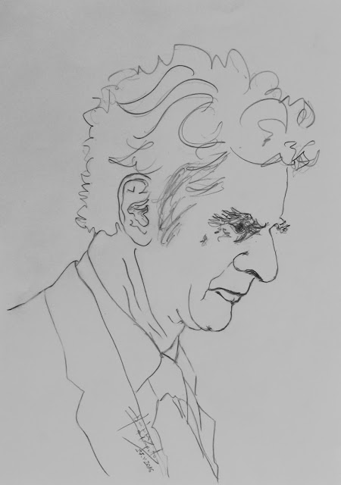
Νικήτας Ράντος (1907-1988) κριτικός και θεωρητικός της τέχνης
Επιθετικά άρθρα ενάντια στα λογοτεχνικά είδωλα της εποχής
(Παλαμάς, Σολωμός) και ενάντια στον καρυωτακισμό
Αναγνώριση του Καβάφη (πρώτος από τη Γενιά του ΄30)
Συνδυάζει φροϋδισμό και μαρξισμό
Ασχολείται με τον ρόλο της τέχνης
Πρώτος θεωρητικός του υπερρεαλισμού στην Ελλάδα
Εισηγητής της ψυχανάλυσης

Slide 30

Νικήτας Ράντος (1907-1988) ποιητής - πρωτοπόρος
Επηρεασμένος από τον φουτουρισμό (ήπια μορφή)
Κοινωνικός ρόλος της τέχνης επηρεάζει τη θεματική του (ζωή εργατών)
Ελεύθερος στίχος
Αστική ζωή
Επίκαιρη γλώσσα

Slide 31
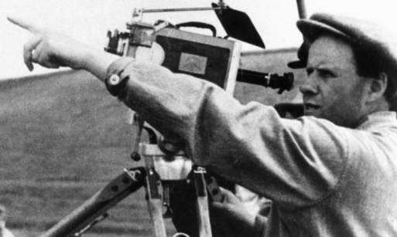
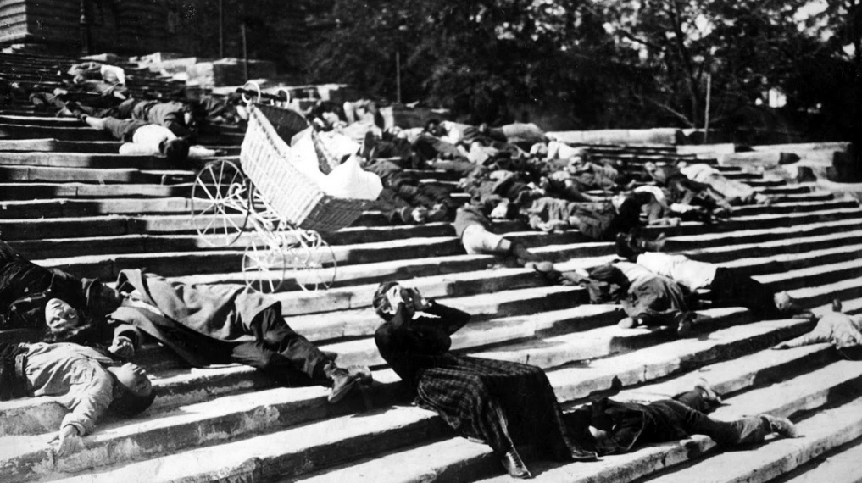


Ποίηση και κινηματογράφος
Sergei Michailovic Eizenstein (1898-1948)
- Θωρηκτό Ποτέμκιν, Ιβάν ο Τρομερός

Slide 32
Εφαρμογή των συγκεκριμένων κινηματογραφικών στοιχείων στην ποίηση του Ράντου
Ενότητα Βοή (Ποιήματα) – επικά, πολύστιχα ποιήματα
Στρογγυλή συμφωνία: μουσική συμφωνία συντεθειμένη από καθημερινούς ήχους της πόλης, των δρόμων, των ανθρώπων και των μηχανών
Κυκλική κίνηση
Ταχύτητα
Κινηματογράφος – μάτι – η «κάμερα» κινείται συνέχεια και παίρνει διάφορες οπτικές γωνίες
Συλλογικό «εμείς»
Το τραγούδι των λιμενικών έργων

Slide 33
Βοή – από το Ποιήματα (1932)
Επικός χαρακτήρας
Πολύστιχα ποιήματα
Τα βασικά χαρακτηριστικά κινηματογράφου – αφηγηματικά: χρόνος, χώρο, στα πρόσωπα και προπάντων στην κινητική τους υπόσταση.
https://www.youtube.com/watch?v=-lAtyyrk_L8 – ΑΠΟΣΠΑΣΜΑ 16.30
https://www.fdb.cz/film/muz-s-kamerou-celovek-s-kino-apparatom/trailery/13146

Slide 34
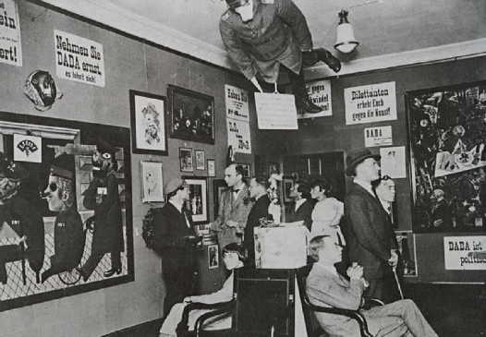
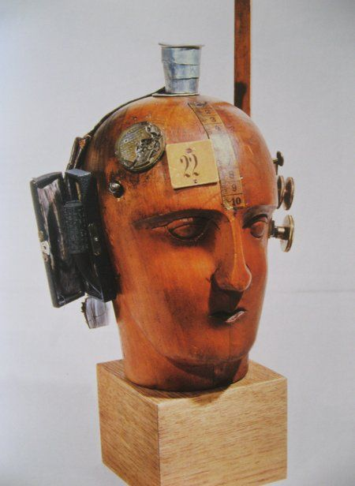
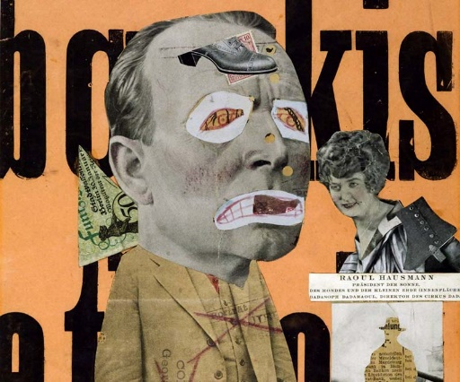
Νταντά – ντανταϊσμός
Ζυρίχη – 1916, Cabaret Voltaire
Γενικός σκοπός: να εκφράσουν την αντίθεση τους στη μαζική υστερία και τον παραλογισμό ενός παγκοσμίου πολέμου, μέσα από φόρμες που θα αντανακλούν αυτό το παράλογο, την κατάργηση των ηθικών αρχών, το χάος της εποχής, δηλ. με φόρμες αρνητικές, αναρχικές και καταστροφικές.
Σκοπός σε επίπεδο τέχνης: : η κριτική επανεξέταση όλων των παραδόσεων, των προϋποθέσεων, των κανόνων, της λογικής βάσης, ακόμη και των ίδιων των εννοιών της τάξης, της ενότητας και του ωραίου, που είχαν καθορίσει τη δημιουργία έργων τέχνης σε όλη την ανθρώπινη ιστορία = επανεξέταση των παραδοσιακών αισθητικών κανόνων
Ομαδικές εκδηλώσεις βασισμένες σε παράλογο χιούμορ
Διάφορες ετυμολογίες του όρου DADA

Slide 35
To κίνημα του υπερρεαλισμού, όπως και το νταντά, αντέδρασε σε μία βαθιά κρίση του Δυτικού μετά τον Β΄ Π.Π., αντίθετα όμως από τον ντανταϊσμό πρότειναν λύσεις. Η λύσεις του βασιζόταν σε μία ευρύτερη αναθεώρηση των αξιών (revize hodnotového systému), σε διάφορα επίπεδα της ανθρώπινης ζωής, αξίες ηθικές, αισθητικές, κοινωνικές ως και πολιτικές.
Πρόκειται για το πιο σημαντικό πρωτοποριακό κίνημα, με τις μεγαλήτερες απηχήσεις και στον χώρο της λογοτεχνίας και τον εικαστικών τεχνών.
Άνθισε κυρίως στη Γαλλία, αλλά και σε πολλές άλλες χώρες, Η κυρίως ανάπτυξή του χρονολογείται στις αρχές του 20ού αιώνα, τον Μεσοπόλεμο. Αλλά ο υπερρεαλισμός είναι ενεργό κίνημα μέχρι και σήμερα.

Slide 36
Υπερρεαλισμός - σουρεαλισμός
Sur = επάνω, επί + réalisme = πραγματικότητα (1917, Guillaume Apollinaire)
Επαναστατικό κίνημα – αναθεώρηση αξιών
Φροϋντισμός + μαρξισμός
Iστορία του κινήματος:
1922 – ρήξη με το Ντατνά
Γεννήθηκε στο Παρίσι – 1919-1924 - πρώτα αυτόματα κείμενα (Μαγνητικά πεδία)
1924 – Μανιφέστο το υπερρεαλισμού (υπερρεαλισμός = απόλυτος ψυχικός αυτοματισμός)
1919-1926/27 – πρώτη φάση – εστίαση στην ψυχανάλυση, τη θεωρία του ασυνειδήτου, σχετικά πειράματα, αυτόματη γραφή (βλ. εικ. 38)
1927-1934 – δεύτερη/πολιτική φάση – απογοήτευση από την ΑΓ, στράφηκαν στην πολιτική δράση, μαρξισμός, ΚΚΓ
La Révolution surréaliste (1924-1929) Χ Le Surréalisme au service de la révolution (1930-1933)

Slide 37
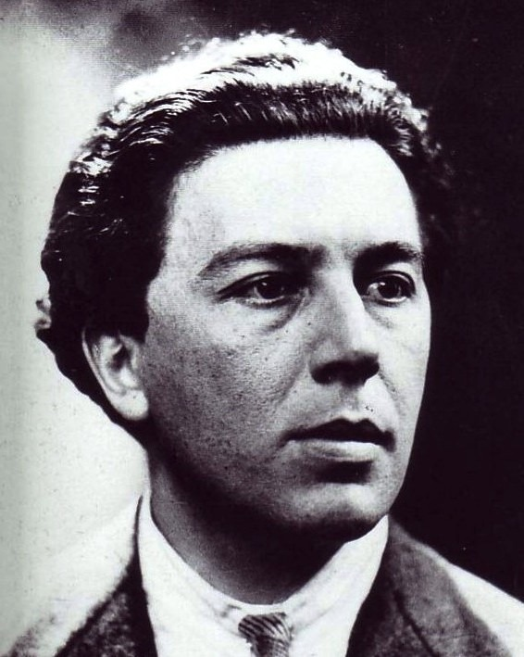
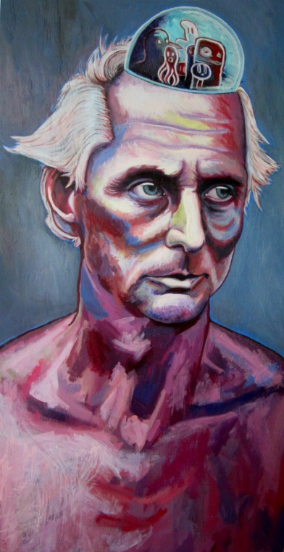
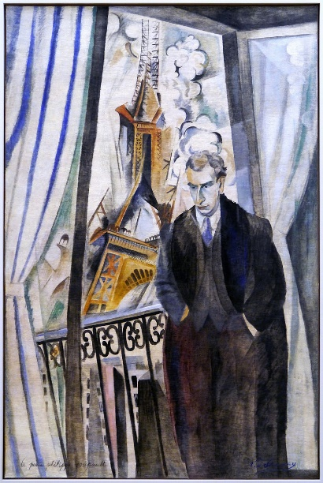
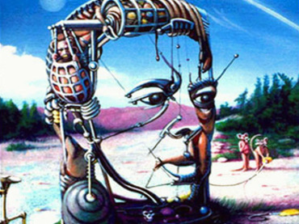
Εκπρόσωποι του γαλλικού υπερρεαλισμού
André Breton – συγγραφέας, θεωρητικός του κινήματος
Louis Aragon - ποιητής, μυθιστοριογράφος και δημοσιογράφος
Paul Éluard – ποιητής
Μax Ernst – ζωγράφος και γλύπτης
Philippe Soupault – ποιητής, δραματικός συγγραφέας (πρώτα αυτόματα κείμενα)

Slide 38
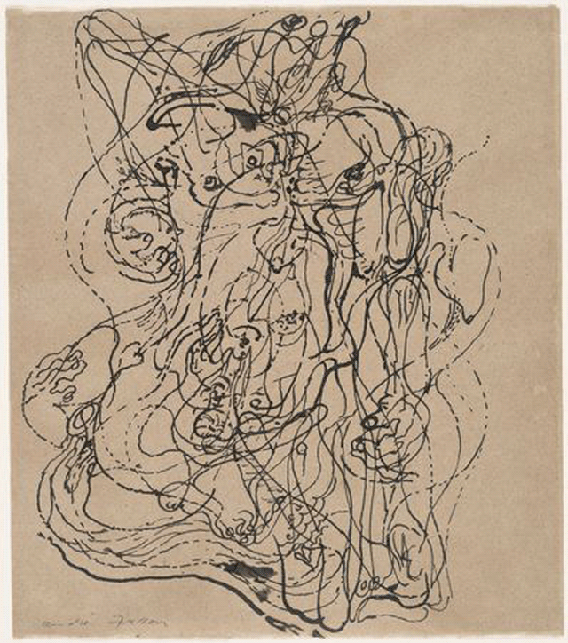
Φροϋντισμός, αυτοματισμός, αυτόματη γραφή
Μανιφέστο υπερρεαλισμού (Α. Μπρετόν, 1924)
Σουρεαλισμός, ουσ. αρ. Αυτοματισμός ψυχικός, σε καθαρή μορφή, με τον οποίο προτίθεται κανείς να εκφράσει είτε προφορικά είτε γραπτά, είτε με οποιονδήποτε άλλο τρόπο, την πραγματική λειτουργία της σκέψης. Υπαγόρευση της σκέψης, με την απουσία κάθε ελέγχου από τη λογική, έξω από κάθε προκατάληψη αισθητική ή ηθική.
Ψυχανάλυση:
Id, Ego, Superego
S. Freud: Ερμηνεία των ονείρων (1900)
André Masson, Αυτόματο σχέδιο, 1924

Slide 39
Ταινίες
https://www.youtube.com/watch?v=y_7UQBKdiQI
https://www.youtube.com/watch?v=_WBC0aeVXH4
Κομμουνισμός: 10 – 11,42
Δεκεμβριανά: 22,38 – 26,15
Ρωσία: 37,35

Slide 40
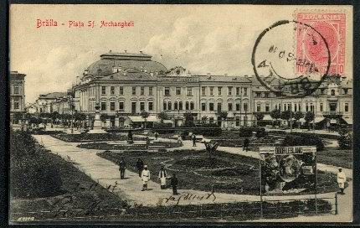
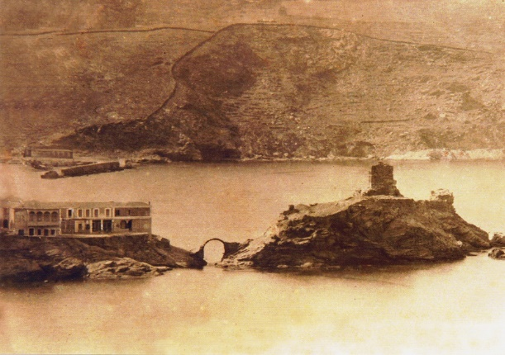
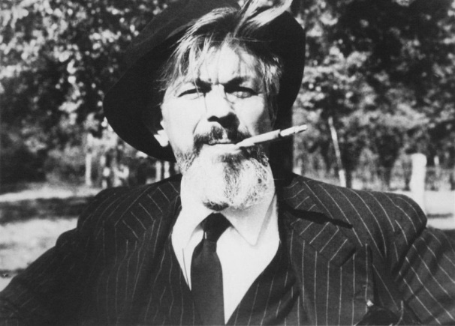
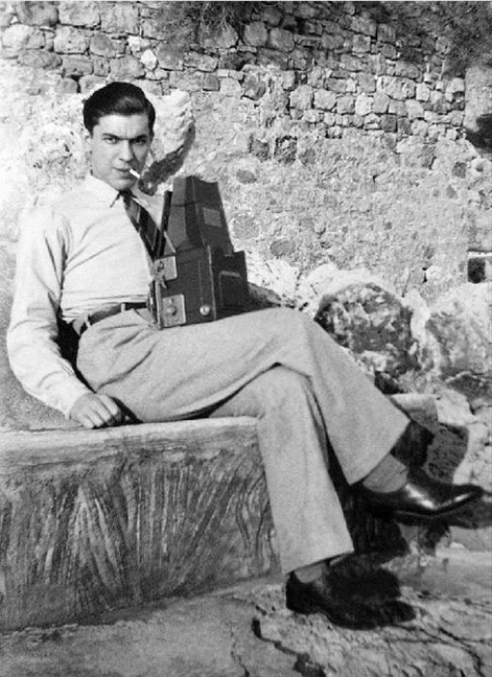
Aνδρέας Εμπειρίκος (1901-1975)
Μπράιλα, ΝΑ Ρουμανία
Πατέρας – εφοπλιστής, μητέρα – Ρωσίδα
Από 1908 Αθήνα
Δεκαετία του ΄20: Λωζάνη, Λονδίνο (διάσταση με τον πατέρα), Παρίσι (ψυχανάλυση, υπερρεαλισμός)
1935 – annus mirabilis:
Διάλεξη Περί σουρεαλισμού
Υψικάμινος
Ψυχανάλυση
(Σεφέρης, Ελύτης)
Ενδοχώρα (1945, γράφεται μεταξύ 1934-1938)
Οκτάνα (1980, γράφεται μεταξύ 1958-1965)
Μέγας Ανατολικός (1990-1992, γράφεται από 1945)

Slide 41
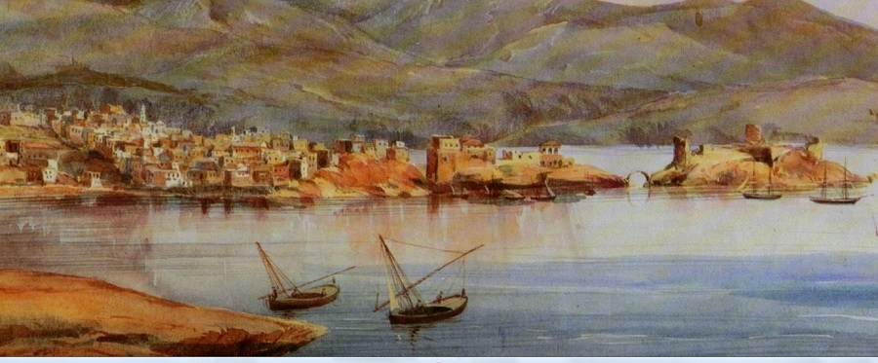
Άνδρος - Εμπειρικαίικα

Slide 42
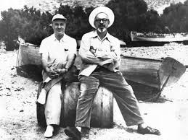
«[…] Eάν επιτυγχάνει κάτι ο Aνδρέας Eμπειρίκος είναι ότι απασφαλίζει την πραγματικότητα. Tον αυτοματισμό δεν τον εφαρμόζει τόσο για ν’ αφεθεί στη ροή του ασυνειδήτου όσο για να θέσει υπό αμφισβήτηση θεμελιακούς νόμους της λειτουργίας μας και να ευρεθεί κάτοχος κειμένων όπου, όχι μόνον οι λέξεις και το νοηματικό τους περιεχόμενο αλλά και η σύνταξή τους και η ανώτερη σημασία τους, να παρουσιάζουν μιαν απόκλιση από τη συμβατική ομιλία. Bάζοντας σε ίση μοίρα λογικά και παράλογα, σημαντικά και ασήμαντα, δημοτικίζοντα και καθαρεύοντα, εξαλείφει τις διακρίσεις που ανέκαθεν στηρίζανε την Eλληνο-Δυτική διανόηση, προκαλώντας το επαναστατικό μας ένστικτο σε μια διέγερση που σκοπεύει πέραν από τον τομέα των κοινωνικοπολιτικών επιδιώξεων ν’ αγκαλιάσει, στο σύνολο της ψυχοσωματικής του οντότητας, τον άνθρωπο […]»
OΔYΣΣEAΣ EΛYTHΣ, Aναφορά στον Aνδρέα Eμπειρίκο, 1980, σελ. 38.

Slide 43
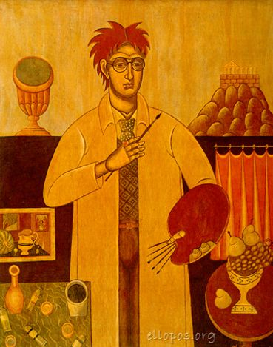
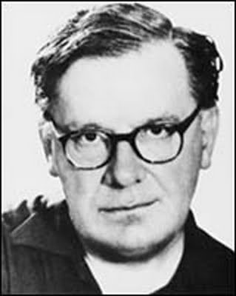
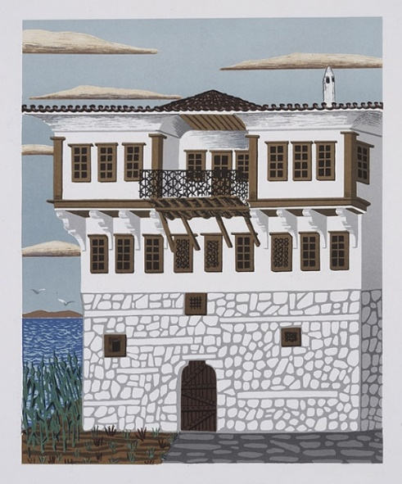
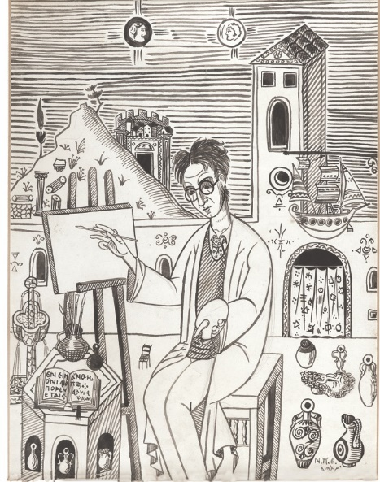
Νίκος Εγγονόπουλος
(1907-1985)
Υπερρεαλιστής, ζωγράφος, σκηνογράφος, ενδυματολόγος, μεταφραστής, ποιητής
1941 - Αλβανικό μέτωπο
Μην ομιλείτε εις τον οδηγόν (1938)
Τα κλειδοκύμβαλα της σιωπής (1939)
Μπολιβάρ (1944)
1954 - 27^{η} Μπιενάλε της Βενετίας
Κρατικά βραβεία ποίησης (1958, 1979)

Slide 44
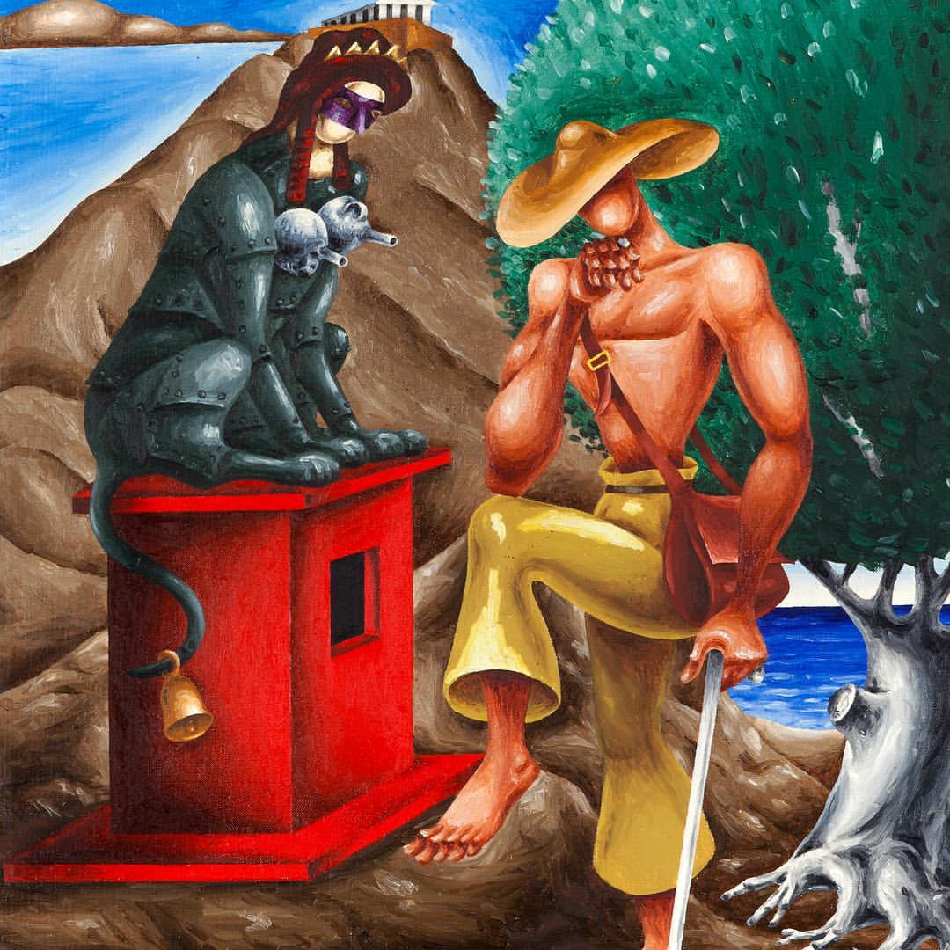
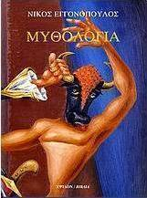
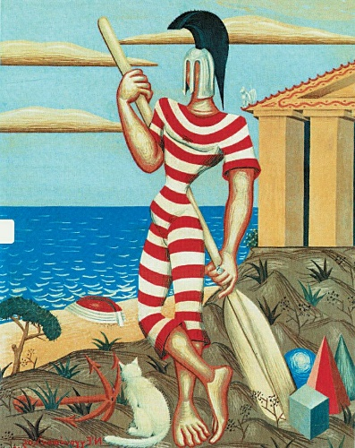
Ελληνικότητα
- odkazy na tradici
na řecký středověk: „[...] Αιωνία η μνήμη του ευγενέστατου Οθομανού Αλή Χαντυάρ εφένδη, ποτέ ανώτατου υπαλλήλου της Αυτοκρατορίας“;
významné osobnosti řecké literatury: „[...] – Α, τίποτες...τίποτες. Μιλούσα με τον Όμηρο“;
historické postavy: „Ζει ο μέγας Αλέξανδρος;“
postavy řecké mytologie: „[...] ο Ποσειδών, o Oρφέας, η Ευριδίκη, ο Θησέας, οι Αργοναύτες
na soudobé události v Řecku: „[...]τό ένδοξο πτώμα του αειμνήστου Καραμανλάκη“;

Slide 45
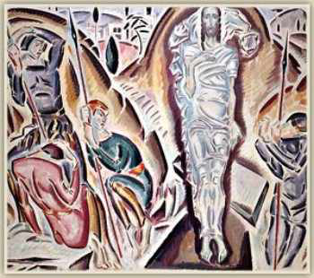
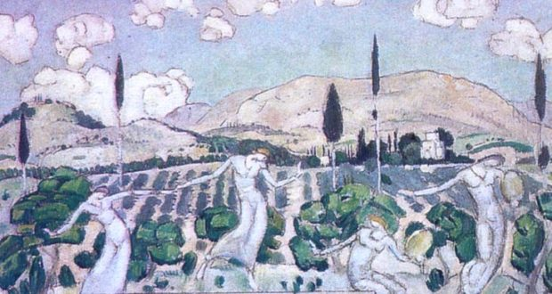
Kωνσταντίνος Παρθένης

Slide 46
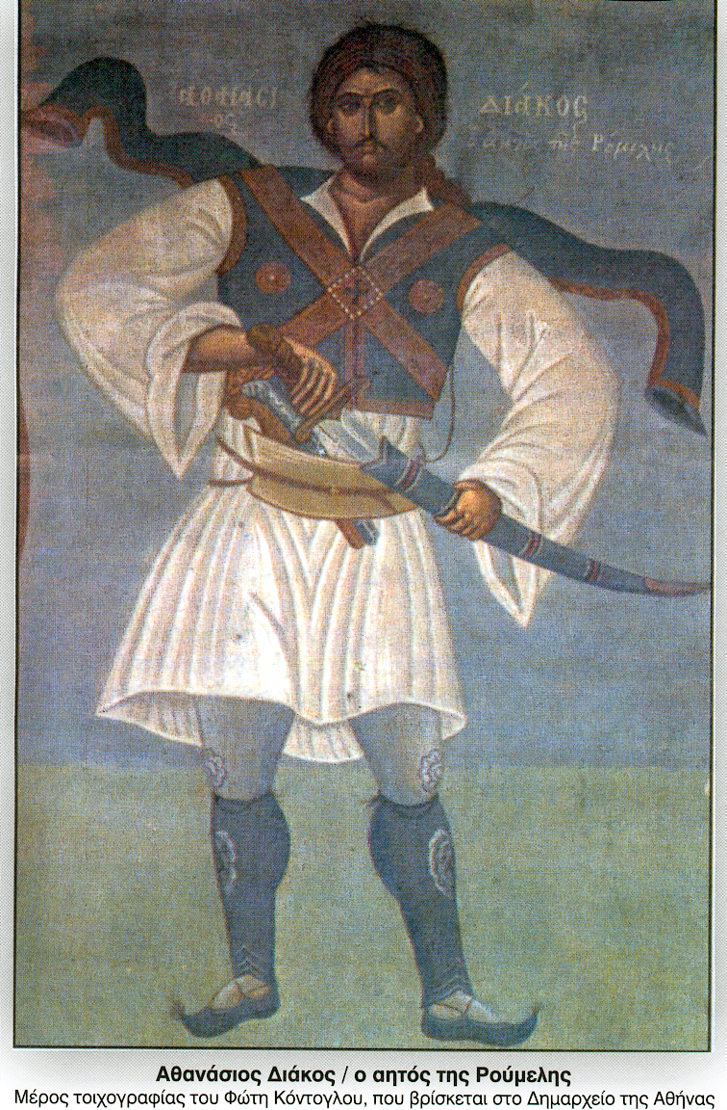
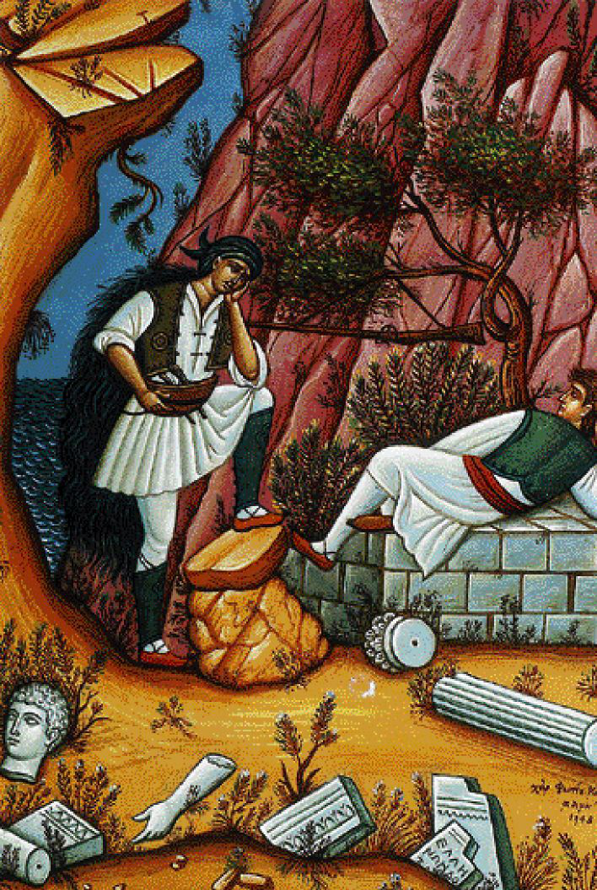
Φώτης Κόντογλου

Slide 47
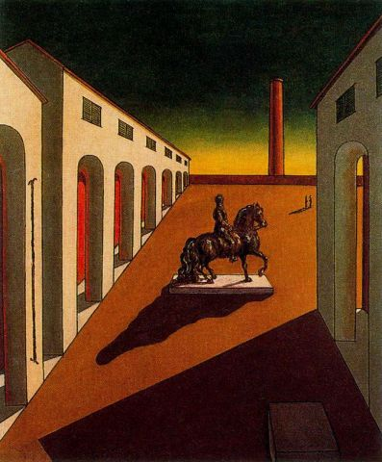
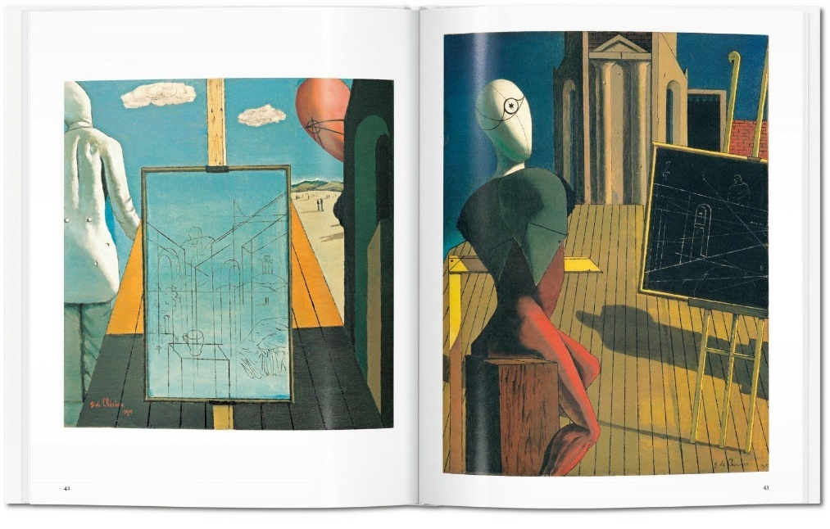
Giorgio de Chirico (1888-1978)

Slide 48
Ζωγραφική
https://www.galerielefakis.com/ellines-zwgrafoi/%CE%B5%CE%BB%CE%B1%CE%B9%CE%BF%CE%B3%CF%81%CE%B1%CF%86%CE%B9%CE%B5%CF%82-%CE%B5%CE%BB%CE%BB%CE%B7%CE%BD%CE%B5%CF%82-%CE%B6%CF%89%CE%B3%CF%81%CE%B1%CF%86%CE%BF%CE%B9/%CE%B5%CE%B3%CE%B3%CE%BF%CE%BD%CE%BF%CF%80%CE%BF%CF%85%CE%BB%CE%BF%CF%82-%CE%BD%CE%B9%CE%BA%CE%BF%CF%82-%CE%B5%CF%81%CE%B3%CE%B1-%CF%84%CE%B5%CF%87%CE%BD%CE%B7%CF%82
ΕΛΕΩΝΟΡΑ
https://www.youtube.com/watch?v=GoADpRrJ5Uk

Slide 49
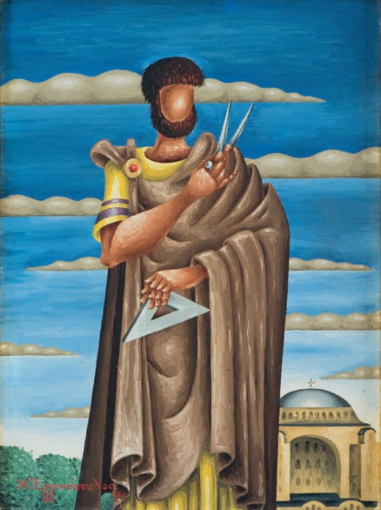
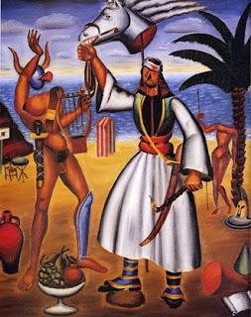
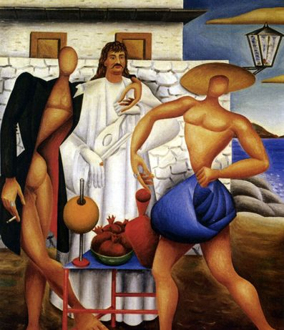
Ζωγραφική – Βυζάντιο, Επανάσταση, μυθολογία, πρόσωπα

Slide 50
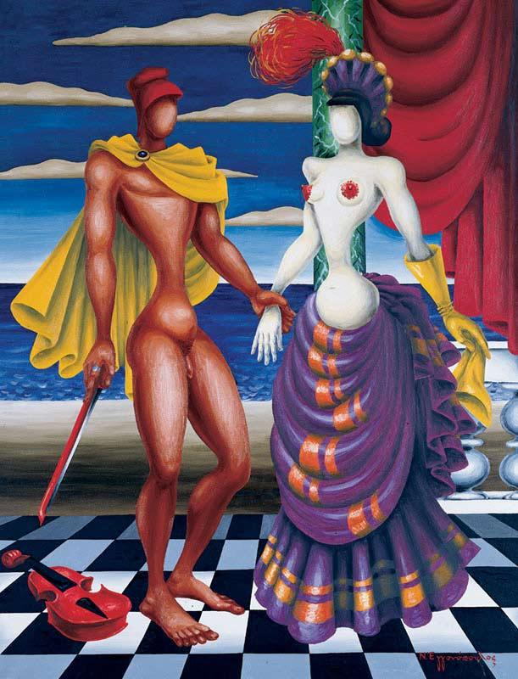


Έντονα χρώματα

Slide 51



Μορφές - σκηνή

Slide 52
Βασικά χαρακτηριστικά της ποίησης
παράλογο
μαύρο χιούμορ, ειρωνεία
υπερρεαλιστική μεταφορά
συνδυασμός διάφορων τοπωνύμιων και μορφών – προσώπων (φανταστικών και πραγματικών)
Καθαρεύουσα
Ελεωνόρα: http://www.engonopoulos.gr/_homeEL/poem03.html
https://www.youtube.com/watch?v=GoADpRrJ5Uk

Slide 53
Το δημιουργηθέν σκάνδαλο κι η επακολουθήσασα κατακραυγή εναντίον μου δεν μπορώ να πω πως δεν με έθιξαν, βαθύτατα. […] Περιοδικά, εφημερίδες, παρωδούσαν και αναδημοσίευαν, κοροϊδευτικά, τα ποιήματά μου. Μια δε εφημερίδα, από τις μεγάλες, δεν θυμούμαι τώρα ποια, αυθαδέστατα, ποδοπατώντας κάθε ιδέα πνευματικής, τέλος πάντων, ιδιοκτησίας, αναδημοσίευσε, σε μια ή δυο συνέχειες… ολόκληρο το βιβλίο! Συνοδεία, πάντοτε, χλευαστικών και κακεντρεχών, όσο κι επιπόλαιων, σχολίων.
(Νίκος Εγγονόπουλος, από τις Σημειώσεις στον συγκεντρωτικό τόμο Ποιήματα, σ. 329)

Slide 54
Mπρετόν – Ανθολογία του μαύρου χιούμορ
Ο Μπρετόν και το (μαύρο) χιούμορ
Ο ιδρυτής και θεωρητικός του υπερρεαλισμού ο André Breton στον πρόλογό του στην Ανθολογία του μαύρου χιούμορ (L’Anthologie de l’humour noir, 1939) αναφερόμενος στον S. Freud επισημαίνει ότι το χιούμορ, όπως και το αστείο και το κωμικό, έχει απελευθερωτικό χαρακτήρα, αλλά το σημαντικό είναι ότι βοηθάει το Εγώ. Θεωρεί το χιούμορ αναπόφευκτο τμήμα της λογοτεχνίανα επιζήσει στην σκληρή πραγματικότητας, αλλά και άλλων ειδών ανθρώπινης δραστηριότητας, αντιλαμβάνεται τον ανατρεπτικό και υπονομευτικό χαρακτήρα του χιούμορ που, ως κάτι προκλητικό και απροσδόκητο, υποσκάπτει τις δεδομένες ηθικές και αισθητικές νόρμες, επιτίθεται στην αδιάλλακτη αντίληψη ζωής και επομένως ανταποκρίνεται στους στόχους του υπερρεαλισμού. Και τελικά ο συγγραφέας επισημαίνει ότι το χιούμορ είναι θανάσιμος εχθρός της αισθηματικότητας και της βραχύβιας φαντασίας, που περνιέται πολύ συχνά για ποίηση.

Slide 55
Μπορούμε επομένως να συνοψίσουμε ότι το χιούμορ:
α) αποτελεί θανάσιμο εχθρό της αισθηματικότητας και της κακής ποίησης.
β) εκφράζοντας το παράδοξο, άτοπο και απροσδόκητο προκαλεί ενόχληση και ανασφάλεια, αμφισβητεί τις συμβατικές αντιλήψεις και υπονομεύει τις καθορισμένες νόρμες και επομένως απελευθερώνει από τα δεσμά ηθικά και αισθητικά.
γ) παρέχει παρηγοριά κατά τη σκληρή σύγκρουση με την πραγματικότητα, απάντηση και όπλο εναντίον του παραλόγου του έξω κόσμου, στο οποίο ανταποκρίνεται με το δικό του παράλογο τρόπο. Δηλαδή (σύμφωνα με τον Breton) το χιούμορ είναι προϋπόθεση της διατήρησης της ψυχικής υγείας και της επιβίωσης σε ένα εχθρικό περιβάλλ ον. Όμως δεν πρόκειται απλώς για τρόπο δια φυγής από την πραγματικότητα, αλλ ά για ενσυνείδητη προσπάθεια εκμετάλλευσης της ορθολογικής λογικής εναντίον αυτής της ίδιας.

Slide 56
Ν. Βαγενάς, Για έναν ορισμό του μοντέρνου στην ποίηση, στο Ειρωνική γλώσσα, Αθήνα 2001, σελ. 30-31.
Ξέρουμε ότι η μεταφορά είναι ένας λεκτικός τρόπος που ταυτίζει δύο ανόμοια πράγματα μεταβιβάζοντας ορισμένα χαρακτηριστικά του ενός στο άλλο. Η μεταφορά δηλ. λειτουργεί στα πλαίσια του έλλογου. Αν ο βαθμός της ανομοιότητας ανάμεσα στα δύο πράγματα μειωθεί τόσο ώστε να ξεπεράσει ένα κατώτατο όριο, η μεταφορά ακυρώνεται, γιατί πλησιάζει στην κυριολεξία και έτσι παύει να λειτουργεί. Αν ο βαθμός της ανομοιότητας υπερβεί ένα ανώτατο όριο, τότε η μεταφορά έχει μπει στην περιοχή του αλόγου και καταργείται, γιατί η λειτουργία της παύει να είναι αισθητή. […] Για τους υπερρεαλιστές η καλύτερη ποιητική εικόνα είναι εκείνη που αποτελείται από τη σύζευξη ή ταύτιση δυο στοιχείων με τον μεγαλύτερο δυνατό βαθμό αυθαιρεσίας. Όσο πιο ανόμοια είναι τα συσχετιζόμενα στοιχεία τόσο πιο βίαιη είναι η διαταραχή της διανοητικής λειτουργίας μας που είναι ένας από τους κύριους σκοπούς της υπερρεαλιστικής ποίησης.

Slide 57

Μπολιβάρ (1944)
- Γράφτηκε 1942-43, χειρόγραφα, εκδόθηκε 1944
Αντιστασιακό ποίημα
Ελεύθερος στίχος, ρητορικό ύφος
Ύμνος στην ελευθερία, και στους ήρωές της (κυρίως στον
Σ. Μπολιβάρ (ήρωας-σωτήρας, κλέφτικα τραγούδια)
Ελληνικότητα + πανεθνικός χαρακτήρας
Γενικός και αυτοαναφορικός χαρακτήρας
Τοπικά και εξωτικά ονόματα και τοπωνύμια
χιούμορ, ειρωνεία
ΑΝΑΓΝΩΣΗ: https://www.youtube.com/watch?v=BiiJBqCnUao

